Slide 1
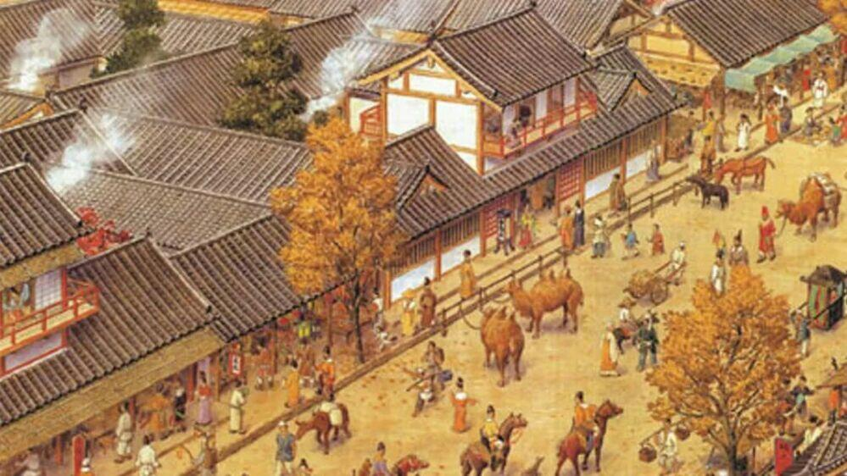
统编版 中外历史纲要（上） 第二单元 第6课
从隋唐盛世到五代十国

Slide 2
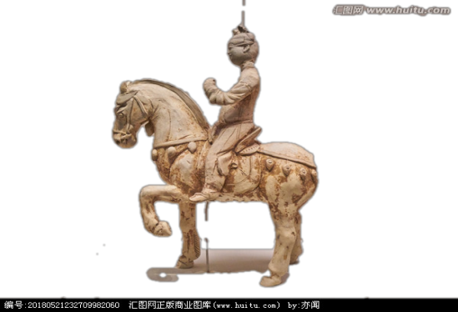
炀帝？明帝？
隋朝兴亡
逆天虐民曰炀，离德荒国曰炀。
——据历代谥法
唐高祖李渊的评价
不同的政治立场带来不同的评价角度
“世祖明皇帝则天法地，混一华戎……万物咸受其赐。”
——《隋书》
隋恭帝杨侑的评价

Slide 3

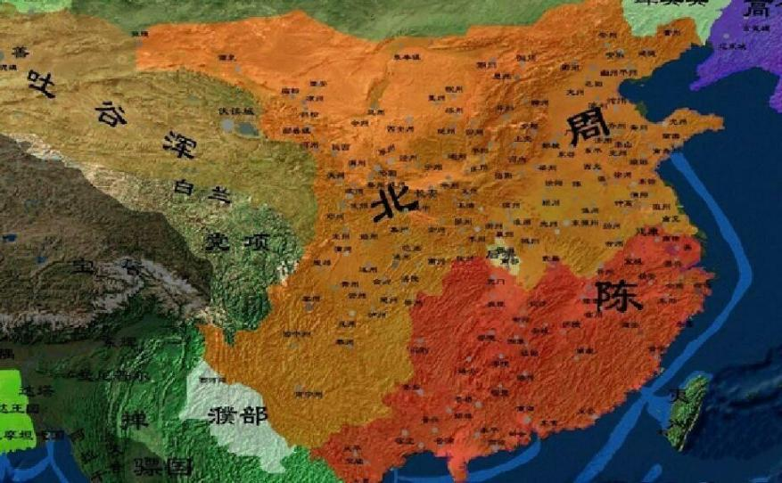

隋朝兴亡
Q：隋朝盛世的建设？
581年，隋文帝（杨坚）灭北周，改国号隋。
589年，隋炀帝（杨广）灭陈，统一全国。

Slide 4

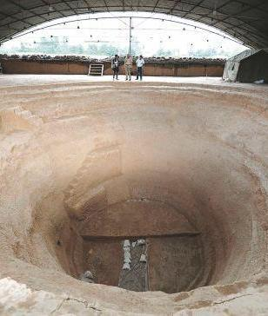
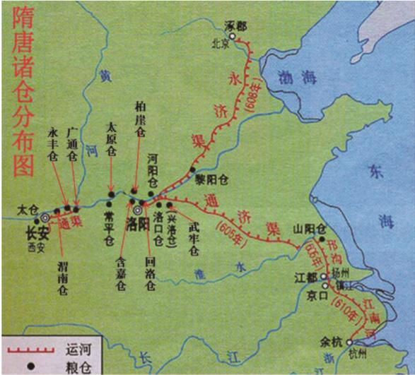


隋·盛极一时
（储存粟米）壹万肆仟陆佰陆拾伍头陆斤陆胜。
——据竖街东第五行回洛仓刻铭砖
回洛仓遗址

Slide 5
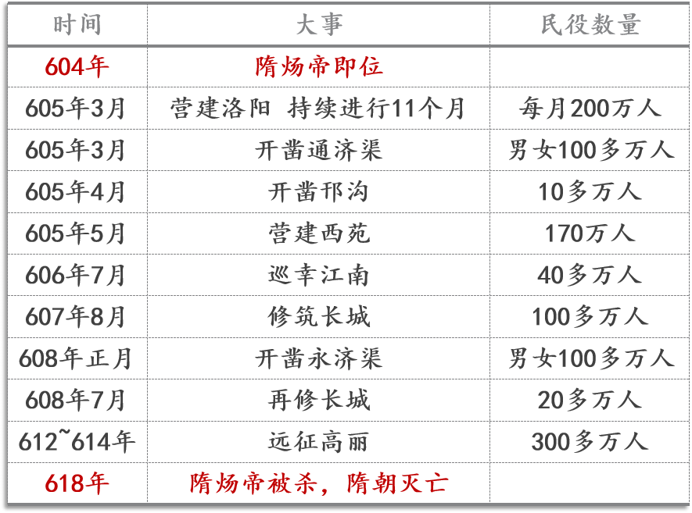

隋·国富民苦
炀帝？明帝？
国富民苦
帝以诸蕃酋长毕集洛阳……终月而罢，所费巨万.....卖菜者亦藉以龙须席。胡客或过酒食店，悉令邀延就坐，醉饱而散，不取其直，绐之日:“中国丰饶，酒食例不取直。”胡客皆惊叹。
——司马光《资治通鉴》
其黠者颇觉之，见以
缯帛缠树，曰:
“中国亦有贫者，衣不
盖形，何如以
此物与之，缠树何为?”
市人惭不能答。

Slide 6
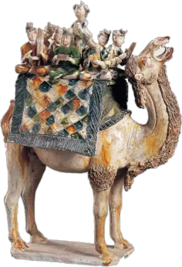
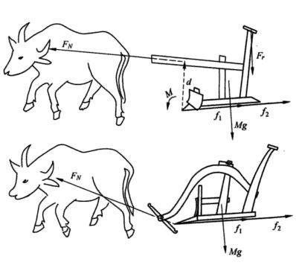
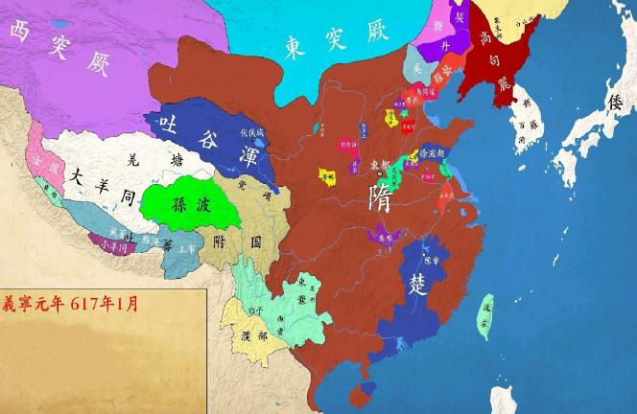
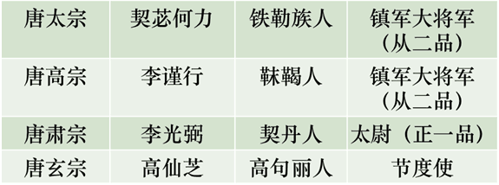
唐朝的繁荣与民族交融
共性：任用贤才 发展生产 推行改革
626年，唐太宗，“贞观之治”
690年，武则天，武周政治
712年，唐玄宗，“开元盛世”
《忆昔二首》
唐·杜甫
忆昔开元全盛日，小邑犹藏万家室。
稻米流脂粟米白，公私仓廪俱丰实。
隋义宁元年疆域和边疆各族的分布图（617年）

Slide 7
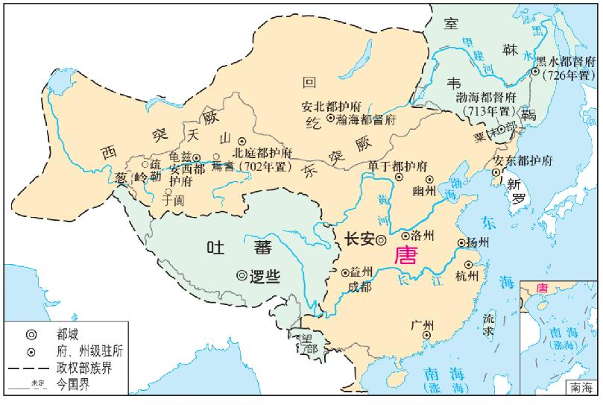
Q：唐朝如何解决边疆问题？
周边看唐——盛世大唐
唐玄宗册封回纥首领
唐高宗时灭西突厥
唐玄宗册封靺鞨首领
唐太宗时灭东突厥
设立都护府，统辖天山南北
羁縻府州制：
是指对社会发展不平衡的少数民族地区，以建立府州这一行政建制的形式，由少数民族自己的酋领来实行统治，但必须接受唐代在地方设置的最高行政机构都护府的监领。
统一多民族封建国家
与吐蕃和亲（7世纪）、会盟（9世纪）
“自古兼贵中华贱夷狄，朕独爱如一，故其种落皆依朕如父母。”
——《资治通鉴》卷一百九十八，唐纪十四，太宗贞观二十一年

Slide 8
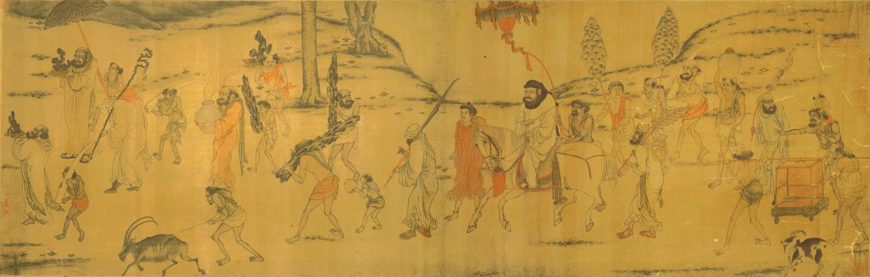
唐看周边——民族交融
Q：唐朝的开放与包容为周边带去了什么？
从汉族地区来的文成公主/带来各种粮食三千八百种/给吐蕃粮库打下了坚实的基础。
从汉族地区来的文成公主/带来各种手艺的工匠五千五百人/给吐蕃打开了发展的大门。
从汉族地区来的文成公主/带来各种牲畜共有五千五百种/使西藏的乳酪酥油年年丰收。
——吐蕃赞
《职贡图》（书P34）

Slide 9
唐朝的繁荣与民族交融
《职贡图》（书P34）
《忆昔二首》（片段）
唐·杜甫
洛阳宫殿烧焚尽，宗庙新除狐兔穴。
伤心不忍问耆旧，复恐初从乱离说。
被降服的民族是否真的言听计从？

Slide 10

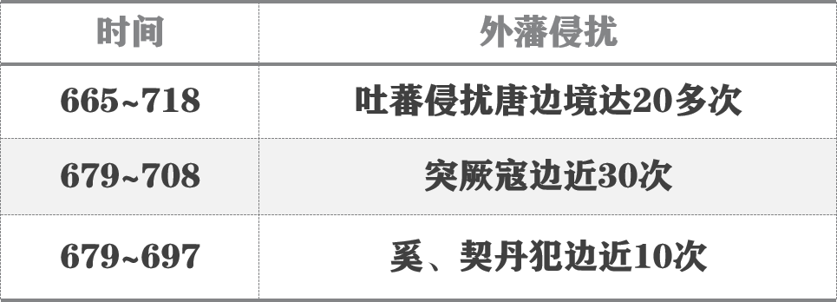
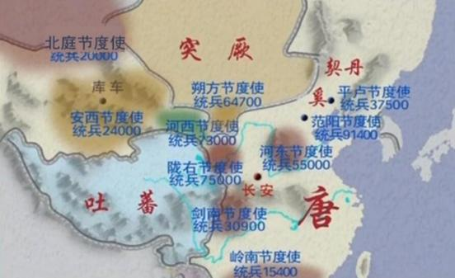
由盛转衰
Q：安史之乱为什么会爆发？
诸侯弱唐
司马光《资治通鉴》
安史之乱
（755~763）
755年12月，安、史于范阳叛乱；756年6月，叛军占领长安。763年，史朝义兵败自杀，安史之乱结束。
节度使兵力雄厚，藩镇实力强大
安禄山：兼任三地节度使
天宝时期节度使兵力分布图
黄巢起义
（875~884）
起义军881年攻破长安，大肆屠杀居民，抢夺财物。
朱温镇压起义，被封为节度使，907年，朱温废唐称帝，国号梁，史称后梁。五代十国始。
朱温废唐建梁
（907）

Slide 11

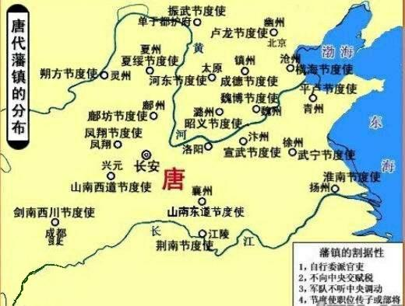
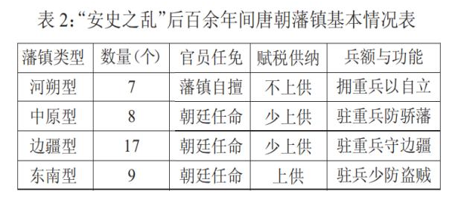
诸侯弱唐
Q：藩镇割据一方，唐朝的统治何以延续？
——2018高考全国I文综历史
夫弱唐者，诸侯也；唐既弱矣，而久不亡者，诸侯维之也。
——宋·尹源

Slide 12
五代十国：藩镇割据局面的延续
五代十国
五代
十国
后梁 | 后唐 | 后晋 | 后汉 | 后周 | 吴国 | 南唐 | 前蜀 | 后蜀 | 吴越 | 楚国 | 闽国 | 南汉 | 南平 | 北汉
朱温 | 李克用 | 石敬瑭 | 刘知远 | 郭威 | 杨行密 | 徐知诰 | 王建 | 孟知祥 | 钱镠 | 马殷 | 王审知 | 刘隐 | 高季兴 | 刘崇
宣武节度使 | 行营节度使 | 河东节度使 | 河东节度使 | 天雄节度使 | 淮南节度使 | 丞相 | 刺史 | 西川节度使 | 镇海节度使 | 潭州刺史 | 威武军节度使 | 静海军节度使 | 荆南节度使 | 河东节度使
节度使
——朱绍侯、齐涛、王育济主编《中国古代史》

Slide 13
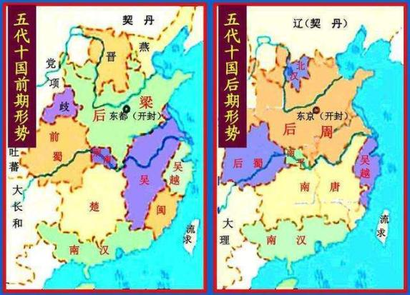
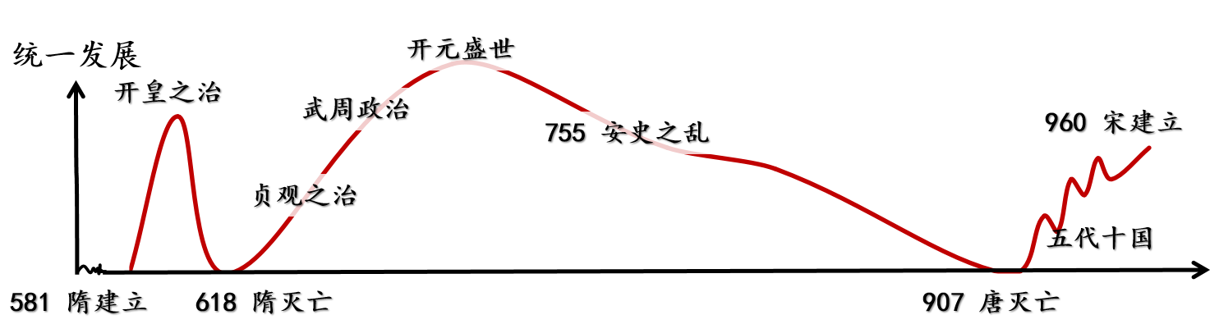
第6课 从隋唐盛世到五代十国
区域性阶段性统一趋向
周世宗改革，实力渐强，为北宋统一奠基。

Slide 14
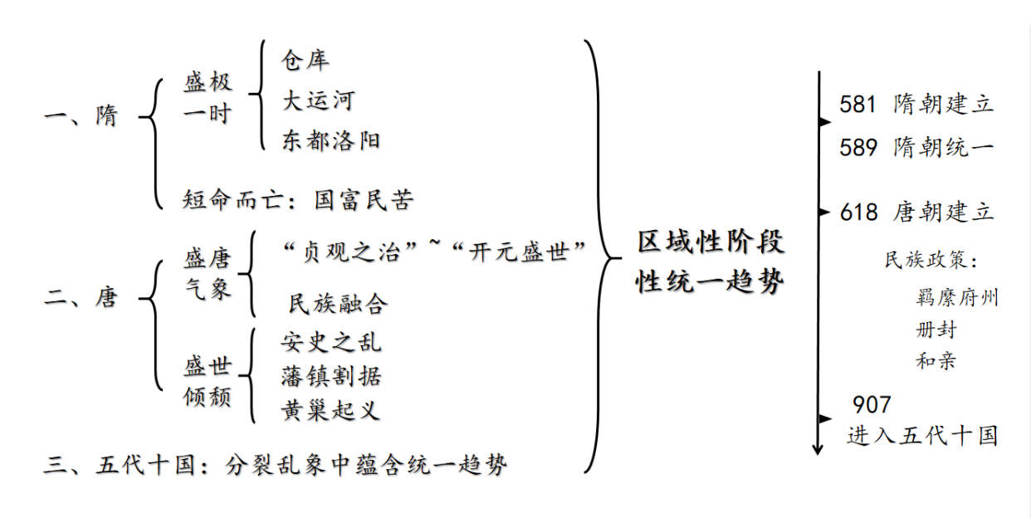
第6课 从隋唐盛世到五代十国

